Slide 1
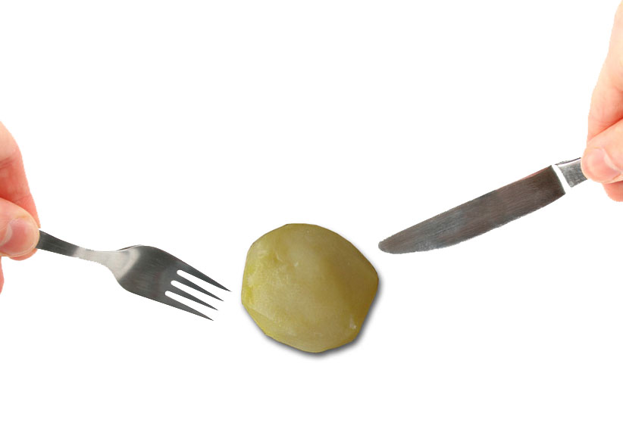
Nutzpflanzen liefern Tieren Nährstoffe, vor allem Stärke. Beispiele...
Notes:
Tiere nehmen Nährstoffe auf und nutzen sie als Energiequelle. Pflanzen oder Teile von Nutzpflanzen liefern den Tieren diese Nährstoffe, vor allem Stärke und Zucker (Glucose/ Fructose): z.B. Getreideprodukte (z.B. Nudeln, Brot), Reis, Kartoffeln, Früchte.

Slide 2
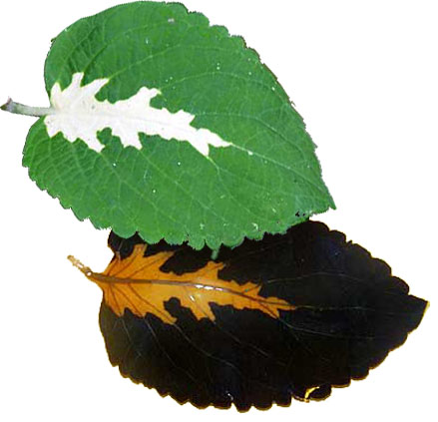
Pflanzen produzieren die Stärke selbst im Prozess der Fotosynthese.
Notes:
Pflanzen produzieren die Stärke selbst im Prozess der Fotosynthese (Rückgriff auf Stärkenachweis in Blättern). Sie benötigen Licht, Kohlenstoffdioxid, Wasser und Blattgrünkörner (Rückgriff auf Modul 1&2). Pflanzen sind grüne lichtgetriebene Stärkefabriken

Slide 3
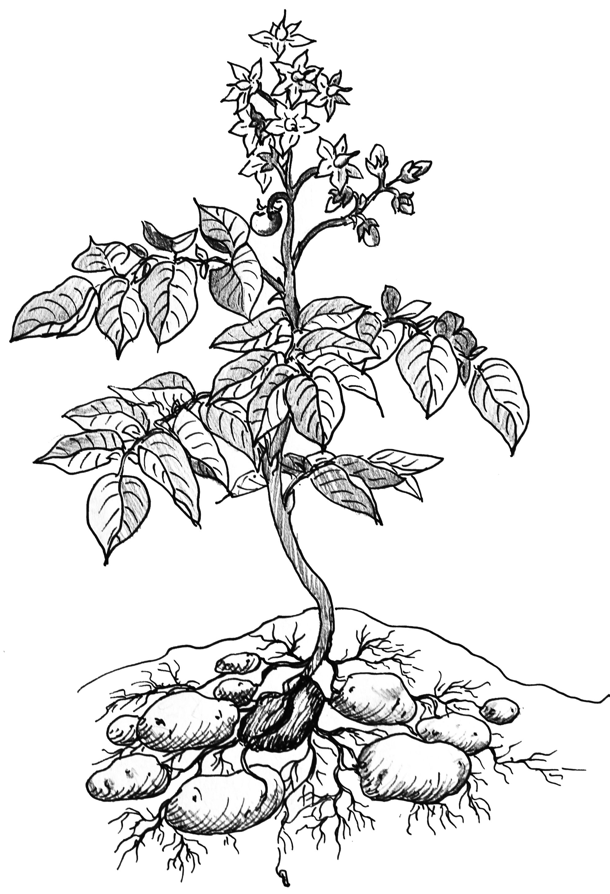
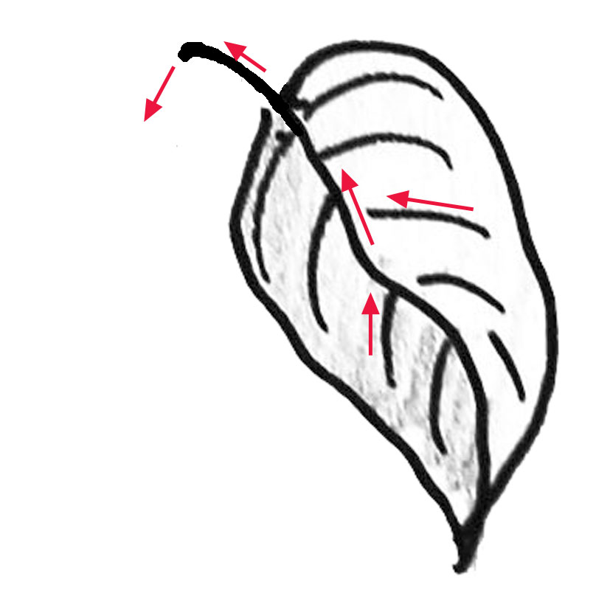
Stärke findet man auch in UNBELICHTETEN, NICHT GRÜNEN Pflanzenteilen
Hier ist es dunkel!
Notes:
Die Stärke findet man oft in Speicherorganen, z.B. in der unterirdischen Kartoffelknolle. Hier kann aber keine Fotosynthese stattfinden. Es ist zu vermuten, dass die Stärke vom Produktionsort in den grünen Pflanzenteilen zum Speicherort in den unterirdischen Knollen transportiert wird. Tatsächlich findet man bei der Untersuchung von Pflanzen in allen Teilen Leitungsbahnen.

Slide 4
In den Leitungsbahnen fließt eine Zuckerlösung.
Wasser + Kohlenstoffdioxid → Zucker + Sauerstoff
Notes:
• Aber: In diesen Leitungsbahnen fließt gar keine Stärke, sondern eine Zuckerlösung. Der Grund: Die Pflanze produziert bei der Fotosynthese eigentlich gar keine Stärke, sondern Zucker. Als Wortgleichung für die Fotosynthese formuliert man daher genauer: Wasser + Kohlenstoffdioxid → Zucker + Sauerstoff
• Da Zucker wasserlöslich ist, kann er hervorragend in den Leitungsbahnen transportiert werden.

Slide 5
Der wasserlösliche Zucker wird transportiert und als wasserunlösliche Stärke eingelagert....
...außer in Früchten.
Dort lagert die Pflanze es als Zucker.
Notes:
Zur Lagerung jedoch werden viele Zuckerteilchen zu großen, wasserunlöslichen Stärketeilchen verknüpft. Stärke kann im Wasserstrom der Leitungsbahnen nicht transportiert werden, da sie wasserunlöslich ist. Ein Teil der Stärke lagert in den Blättern; ein Teil in Speicherorganen (Reiskorn, Getreidekorn, Kartoffelknolle). In vielen Früchten erfolgt die Umbildung zur Stärke nicht. Sie schmecken daher süß.

Slide 6
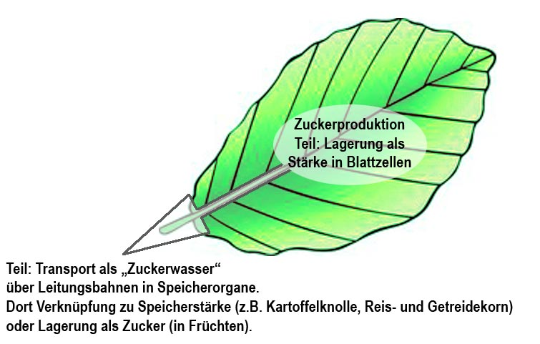
Notiere in Deinem Heft:
Wasser + Kohlenstoffdioxid Glucose (Traubenzucker) + Wasser
Licht
Blattgrün

